Slide 1

THÂN MẾN CHÀO CÁC EM
ĐẾN VỚI BÀI HỌC MỚI!

Slide 2
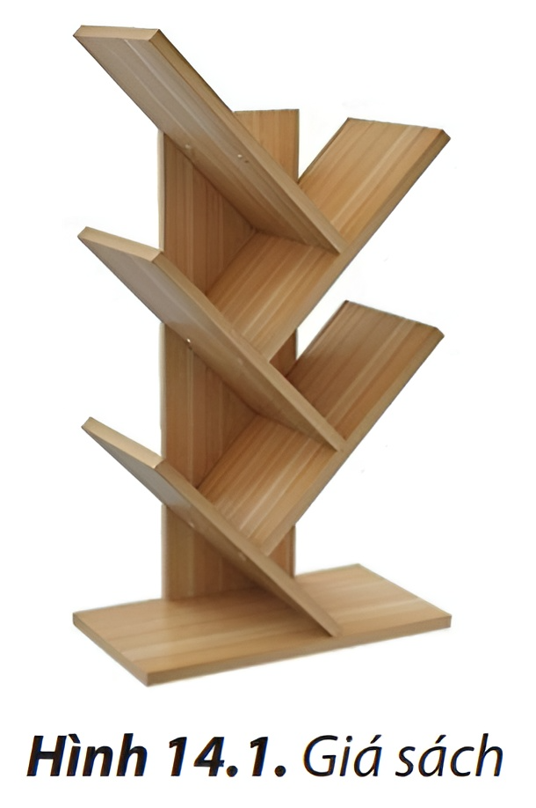

KHỞI ĐỘNG
Em có biết nhà sản xuất đã thực hiện quy trình thiết kế kĩ thuật như thế nào để sản xuất chiếc giá sách ở Hình 14.1 không?

Slide 3
KHỞI ĐỘNG
Bước 1. Hình thành ý tưởng thiết kế
Không đạt
Bước 2. Tiến hành thiết kế
Bước 3. Đánh giá phương án thiết kế
Đạt
Bước 4. Lập hồ sơ kĩ thuật của sản phẩm

Slide 4
BÀI 14: QUY TRÌNH
THIẾT KẾ KĨ THUẬT

Slide 5
NỘI DUNG BÀI HỌC
01
Quy trình thiết kế kĩ thuật
02
Thiết kế kệ đựng đồ dùng học tập

Slide 6

1. QUY TRÌNH THIẾT KẾ KĨ THUẬT

Slide 7

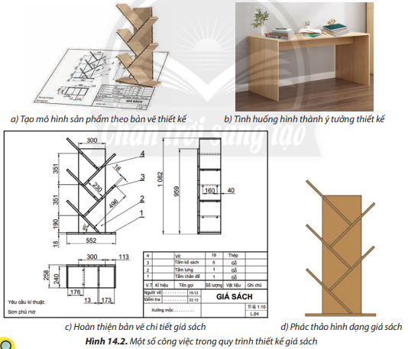

1. Quy trình thiết kế kĩ thuật
Hoạt động nhóm
Thảo luận theo nhóm và trả lời câu hỏi hộp Khám phá 1 SGK tr. 93, 94:
1. Em hãy sắp xếp các công việc thiết kế giá sách ở Hình 14.2 theo thứ tự hợp lí.

Slide 8
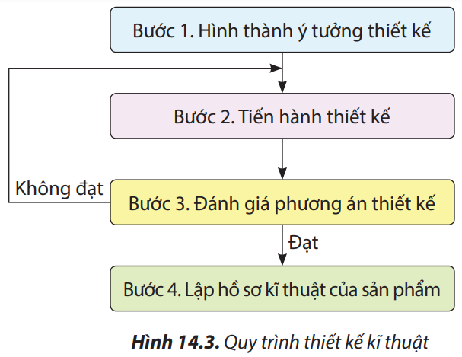
1. Quy trình thiết kế kĩ thuật
Hoạt động nhóm
2. Bước nào trong quy trình thiết kế kĩ thuật (Hình 14.3) thể hiện tính sáng tạo của người thiết kế?
3. Trong trường hợp đánh giá phương án thiết kế không đạt người thiết kế cần làm gì?

Slide 9

1. Quy trình thiết kế kĩ thuật
Trả lời câu hỏi Khám phá:
1. b) → d) → c) → a).
2. Bước 2. Tiến hành thiết kế thể hiện tính sáng tạo của người thiết kế.
3. Trong trường hợp đánh giá phương án thiết kế không đạt người thiết kế cần quay về bước 2 tiến hành thiết kế lại.

Slide 10



1. Quy trình thiết kế kĩ thuật
Quy trình thiết kế kĩ thuật gồm 4 bước:
Bước 1. Hình thành ý tưởng.
Bước 2. Tiến hành thiết kế.
Bước 3. Đánh giá phương án thiết kế.
Bước 4. Lập hồ sơ kĩ thuật của sản phẩm.

Slide 11
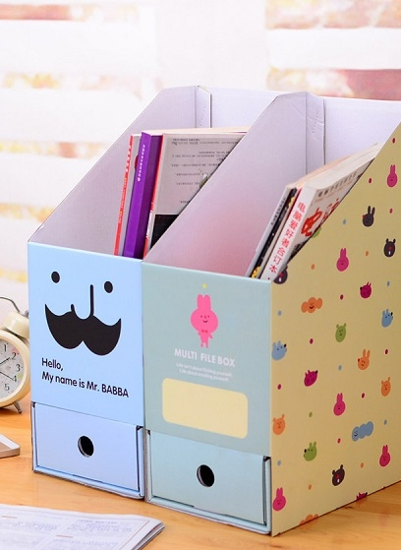
2. THIẾT KẾ KỆ ĐỰNG
ĐỒ DÙNG HỌC TẬP

Slide 12
2. Thiết kế kệ đựng đồ dùng học tập
Yêu cầu
1. Liệt kê các dụng cụ và vật liệu cần thiết cho thiết kế kệ đồ dùng học tập.
2. Nêu nội dung thiết kế kệ đồ dùng học tập, yêu cầu kỹ thuật của thiết kế kệ đồ dùng học tập.
3. Quan sát bảng 14.1. trình bày quy trình thiết kế đồ dùng học tập.

Slide 13

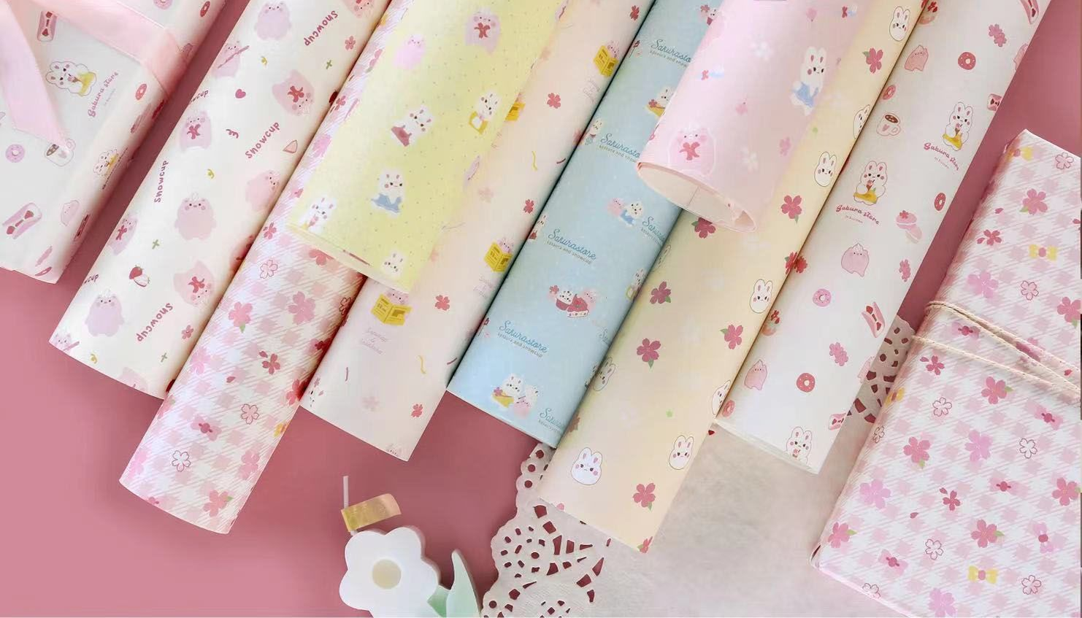
2. Thiết kế kệ đựng đồ dùng học tập
2.1. Dụng cụ và vật liệu
Giấy, bút chì, bút mực, thước thẳng, ê ke, thước đo độ, tẩy, kéo cắt giấy,…
Hình ảnh các dạng kệ đựng đồ dùng học tập.
Vật liệu: bìa cứng, keo dán.

Slide 14
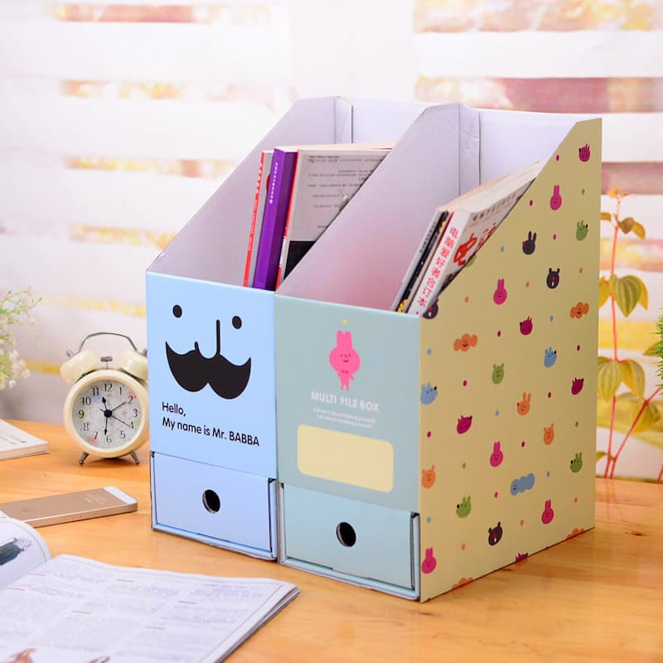
2. Thiết kế kệ đựng đồ dùng học tập
2.2. Nội dung
Thiết kế một kệ đồ dùng học tập đặt trên bàn học.
Thực hiện mô hình kệ đựng đồ dùng học tập theo thiết kế.
Lập bản vẽ phác thảo của sản phẩm đã thiết kế.

Slide 15
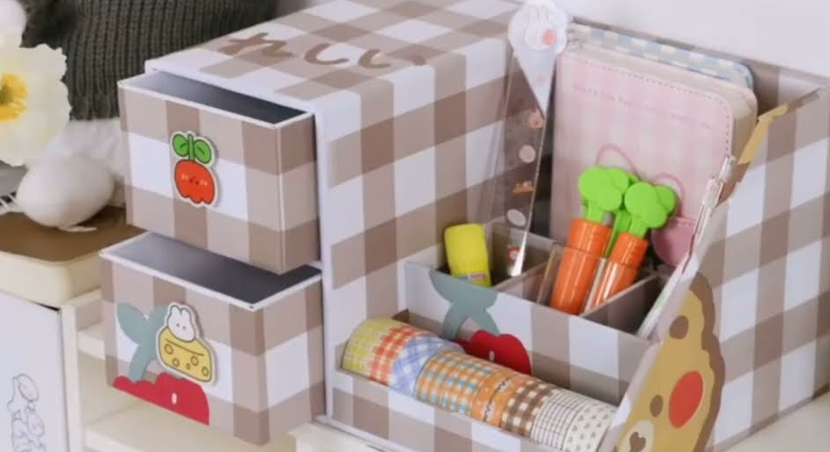
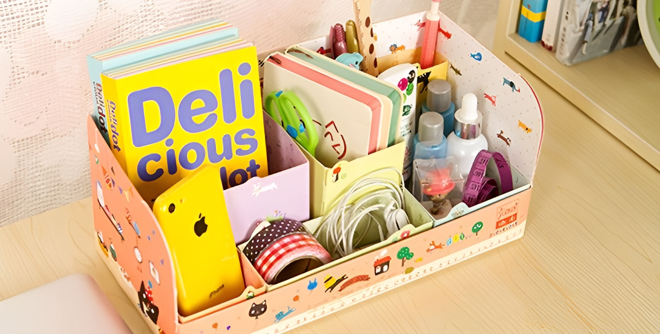
2. Thiết kế kệ đựng đồ dùng học tập
2.3. Yêu cầu kĩ thuật
Kệ có đủ ngăn chứa đựng các đồ dùng học tập thông thường.
Kích thước kệ cân đối với bàn học.
Bản vẽ phác thảo được hình dạng, các sản phẩm chính và kích thước của kệ.

Slide 16
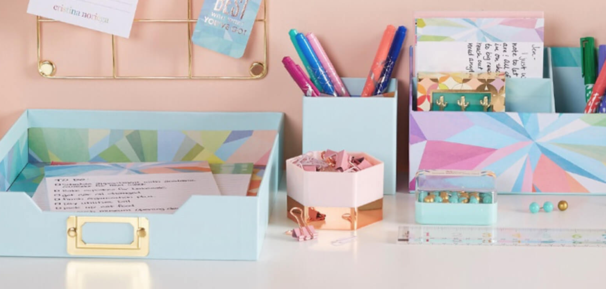
2. Thiết kế kệ đựng đồ dùng học tập
2.4. Quy trình thiết kế
Bảng 14.1. SGK tr. 96

Slide 17
2. Thiết kế kệ đựng đồ dùng học tập
Tiêu chí đánh giá quy trình thực hành
TT | Các bước thực hiện | Có | Không
1 | Hình thành ý tưởng thiết kế.
2 | Tiến hành thiết kế.
3 | Đánh giá phương án thiết kế.
4 | Lập hồ sơ kỹ thuật của sản phẩm.

Slide 18
Tiêu chí đánh giá sản phẩm thực hành
TT | Các tiêu chí | Đạt | Không đạt
1 | Sản phẩm đáp ứng các yêu cầu đặt ra.
2 | Bản phác thảo các phần của sản phẩm có hình dạng kích thước hợp lí.
3 | Bản vẽ các hình chiếu vuông góc của sản phẩm hợp lí, chính xác.
4 | Hướng dẫn sử dụng sản phẩm (nếu có) rõ ràng.

Slide 19

GHI NHỚ
Thiết kế kĩ thuật là quá trình xây dựng các bản vẽ thiết kế thể hiện đầy đủ các thông số kĩ thuật và vật liệu tạo nên sản phẩm phù hợp với các tiêu chuẩn được áp dụng.
Quy trình thiết kế kĩ thuật gồm các bước:
B1. Hình thành ý tưởng thiết kế.
B2. Tiến hành thiết kế.
B3. Đánh giá phương án thiết kế.
B4. Lập hồ sơ kĩ thuật của sản phẩm.

Slide 20
LUYỆN TẬP
Trò chơi trắc nghiệm
Câu 1: Có mấy bước trong quy trình thiết kế kĩ thuật?
A. 3.
B. 4.
B. 4.
C. 5.
D. 6.

Slide 21
Trò chơi trắc nghiệm
Câu 2: Để biết bản vẽ thiết kế sản phẩm có đạt yêu cầu hay không
thì không được bỏ qua bước nào?
A. Hình thành ý tưởng thiết kế.
B. Tiến hành thiết kế.
C. Đánh giá phương án thiết kế.
D. Lập hồ sơ kĩ thuật của sản phẩm.
C. Đánh giá phương án thiết kế.

Slide 22
Trò chơi trắc nghiệm
Câu 3: Đâu là công việc cần làm khi tiến hành thiết kế?
A. Nghiên cứu sự cần thiết của sản phẩm.
B. Thu thập thông tin liên quan đến sản phẩm.
B. Thu thập thông tin liên quan đến sản phẩm.
C. Dựa vào bản vẽ kĩ thuật chế tạo mô hình thử nghiệm.
D. Hoàn thiện phương án thiết kế.

Slide 23
Trò chơi trắc nghiệm
Câu 4: Sắp xếp các bước sau theo đúng quy trình thiết kế kĩ thuật:
1. Đánh giá phương án thiết kế.
2. Hình thành ý tưởng thiết kế.
3. Lập hồ sơ kĩ thuật của sản phẩm.
4. Tiến hành thiết kế.
A. 1 - 2 - 3 – 4.
B. 2 - 1 - 4 – 3.
C. 2 - 4 - 1 – 3.
C. 2 - 4 - 1 – 3.
D. 3 - 2 - 1 – 4.

Slide 24
Trò chơi trắc nghiệm
Câu 5: Trong quy trình thiết kế kĩ thuật, bước nào quyết định
sản phẩm được hoàn thiện tiếp hay phải điều chỉnh lại?
A. Tiến hành thiết kế.
B. Hình thành ý tưởng thiết kế.
C. Lập hồ sơ kĩ thuật của sản phẩm.
D. Đánh giá phương án thiết kế.
D. Đánh giá phương án thiết kế.

Slide 25

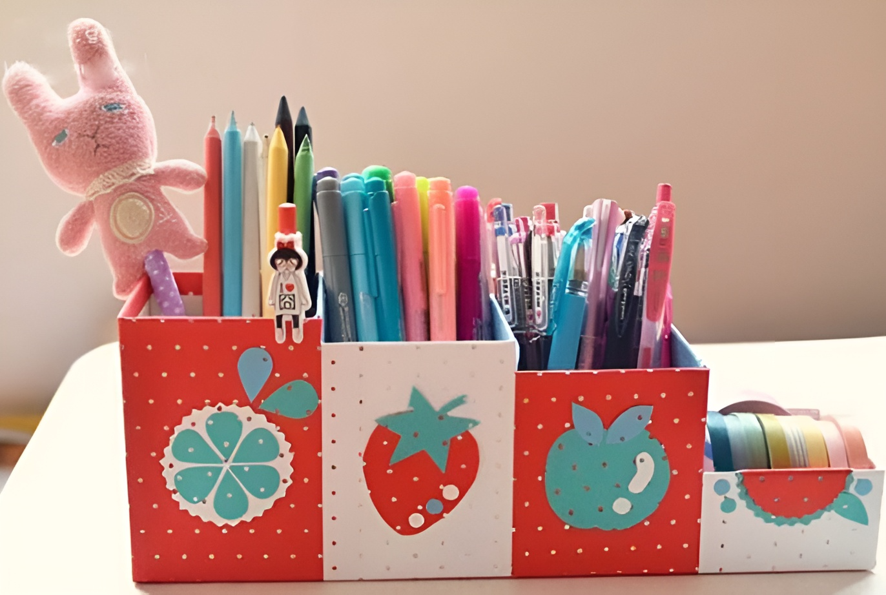
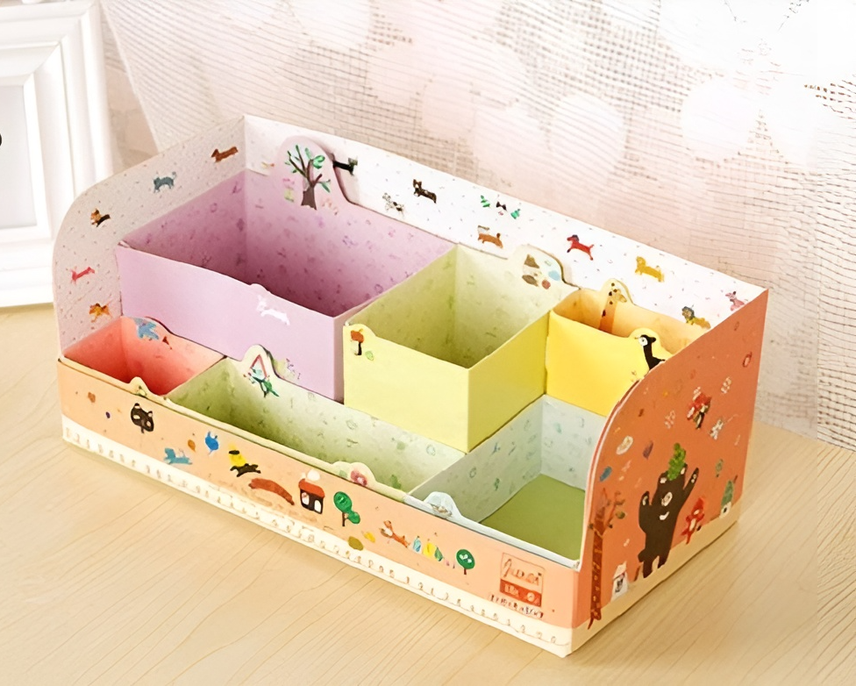
Trả lời câu hỏi phần Luyện tập SGK tr.97
Trình bày quy trình thiết kế kĩ thuật một sản phẩm học tập đơn giản (dụng cụ đựng bút, hộp đựng dụng cụ học tập,...).

Slide 26
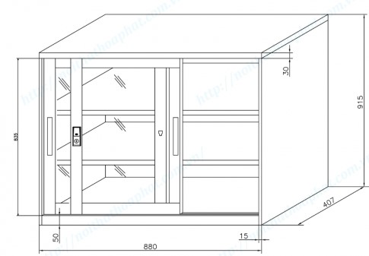
Hướng dẫn trả lời:
Bước 1: Hình thành ý tưởng thiết kế
Yêu cầu:
Hộp chứa được một số cuốn sách, vở, bút và dụng cụ học tập.
Hộp được đặt trên bàn học, có kích thước nhỏ gọn, kết cấu chắc chắn, hình dạng và màu sắc đẹp, làm bằng vật liệu rẻ tiền.

Slide 27
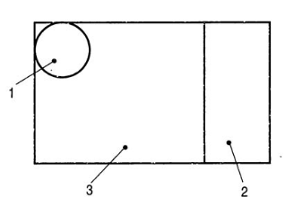
Hướng dẫn trả lời:
Bước 2: Tiến hành thiết kế
Căn cứ vào các yêu cầu thiết kế trên và qua sách báo, truyền hình, mạng internet,... thu thập các thông tin liên quan đến hộp đựng tương tự để hình thành phương án thiết kế và phác hoạ sơ bộ hộp đựng đồ dùng học tập.

Slide 28
Hướng dẫn trả lời:
Bước 2: Tiến hành thiết kế
Hộp có chiều dài 350mm, chiều rộng 220mm, gồm ba bộ phận:
Ống đựng bút (1);
Ngăn để sách vở, tài liệu (2);
Ngăn để dụng cụ (3).

Slide 29
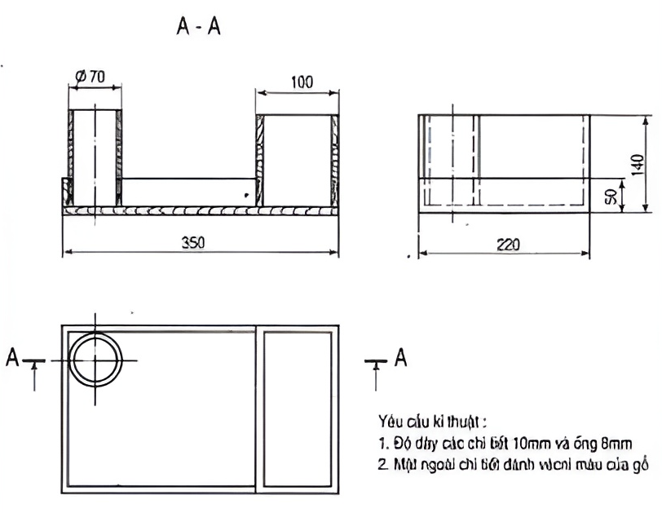
Hướng dẫn trả lời:
Bước 2: Tiến hành thiết kế
Sau đó tính toán, xác định hình dạng, kích thước và lập bản vẽ của hộp đựng như hình.

Slide 30
Hướng dẫn trả lời:
Bước 3: Đánh giá phương án thiết kế
Làm mô hình các chi tiết bằng bìa cứng.
Sắp xếp thử các đồ dùng học tập vào hộp đựng và để lên bàn học.
Xác định những điều cần chỉnh sửa.
Điều chỉnh, sửa chữa các hình chưa phù hợp.
Bước 4: Lập hồ sơ kĩ thuật
Vẽ phác thảo và ghi được kích thước của hộp đựng đã thiết kế.

Slide 31

VẬN DỤNG
1. Lập hồ sơ kĩ thuật một sản phẩm đơn giản có trong gia đình em.
2. Dựa vào quy trình thiết kế kệ đựng đồ dùng học tập, em hãy thiết kế một sản phẩm hữu ích trong hoạt động học tập của em.

Slide 32
HƯỚNG DẪN VỀ NHÀ
01
Ghi nhớ kiến thức trong bài.
02
Hoàn thành bài tập phần Vận dụng.
03
Chuẩn bị bài Dự án 2: Thiết kế mô hình bồn rửa tay tự động.

Slide 33
BÀI HỌC KẾT THÚC, CẢM ƠN
CÁC EM ĐÃ LẮNG NGHE!

